Slide 1




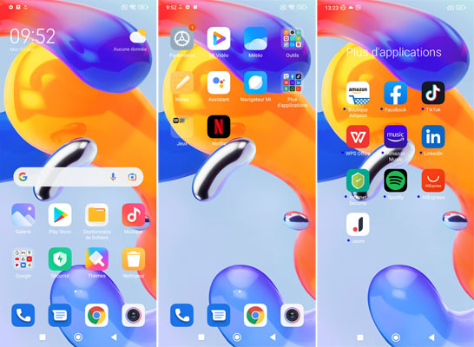
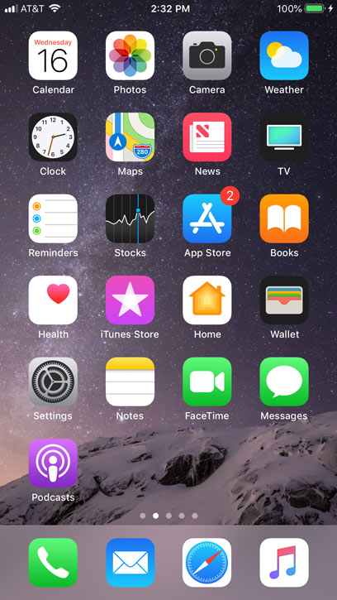
سؤال 01:
اليك واجهة هاتفين، ما الفرق بينها؟ هل تستطيع التعرف على نوع الهاتف؟ وكيف استطعت ذلك؟

Slide 2

سؤال 02:
عند تشغيل الهاتف تظهر كتابة اسفل الشاشة مرفقة بصورة روبوت ، ما هو معناها؟

Slide 3

تعريف نظام التشغيل

Slide 4
تعريف نظام التشغيل :
هو مجموعة متكاملة من البرامج والملفات التي تقوم بإعداد الحاسوب لبدء التشغيل. و التحكم في كيفية عمله و الربط بين مكوناته المادية (العتاد) بعضها ببعض لتسهيل عملية الاتصال بين المستخدم و الجهاز.

Slide 5








التطبيق
نظام التشغيل
المستخدم
العتاد

Slide 6
المستخدم
التطبيقات
نظام التشغيل
العتاد
هو الوسيط

Slide 7




Slide 8
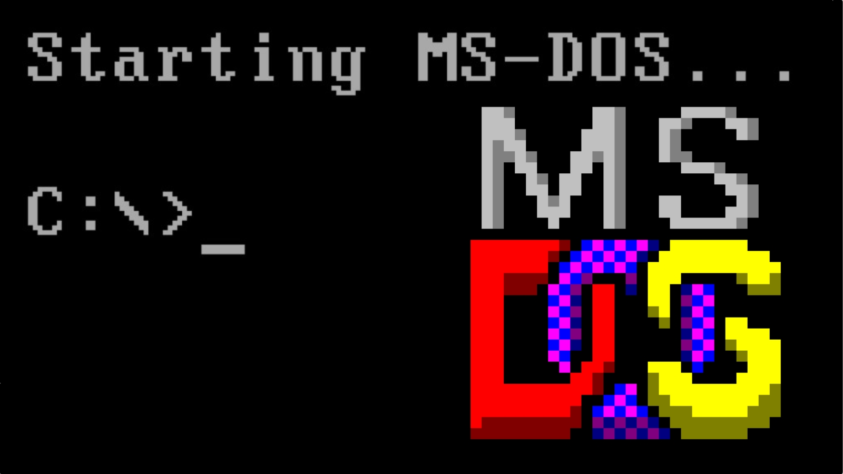
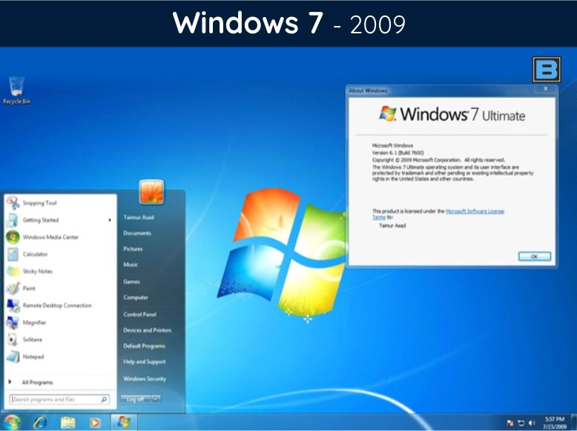
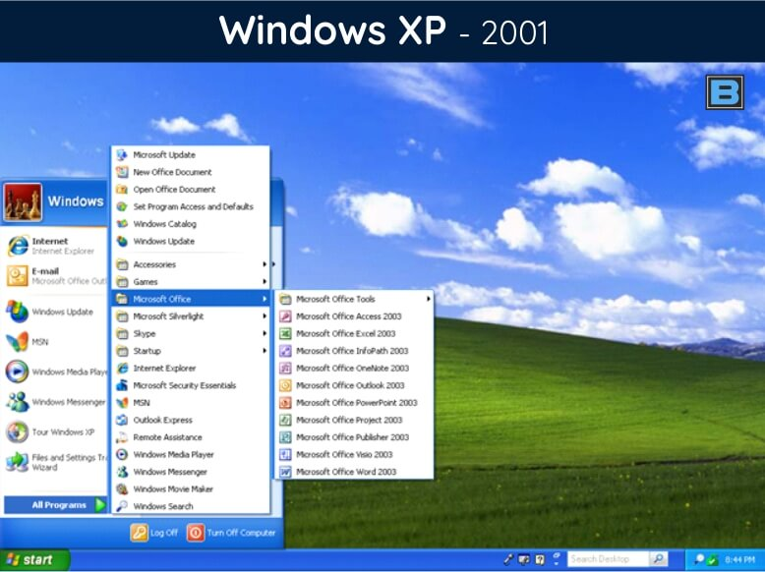
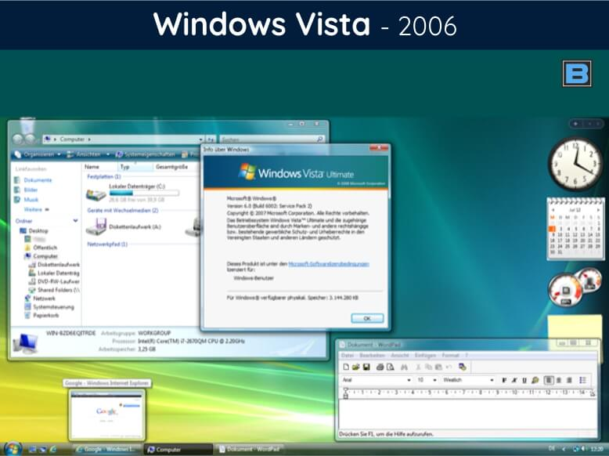
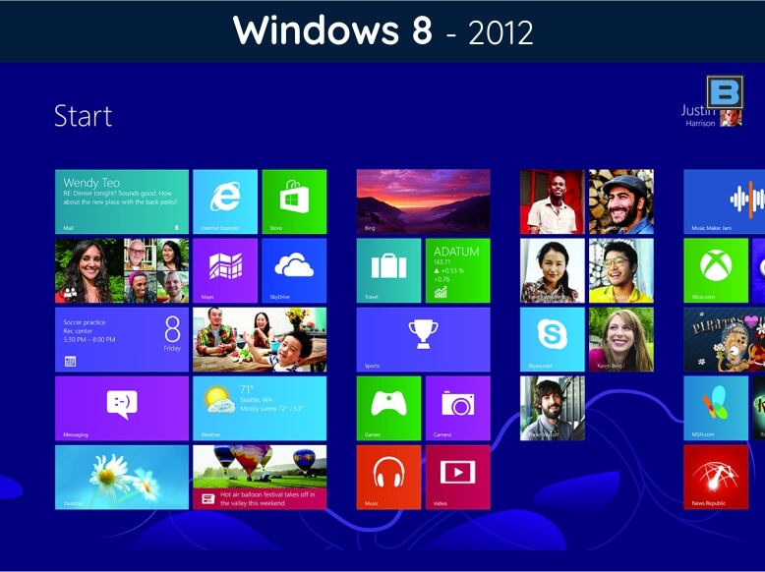
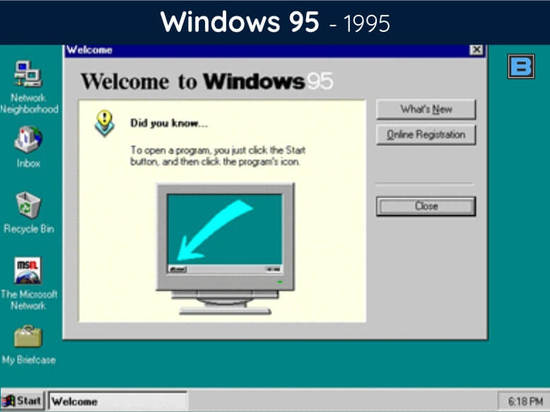
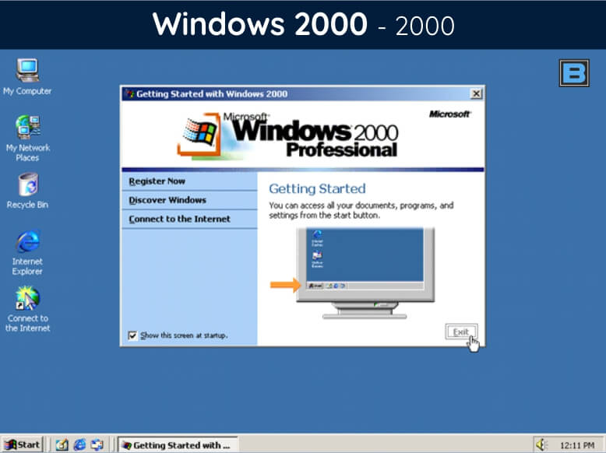
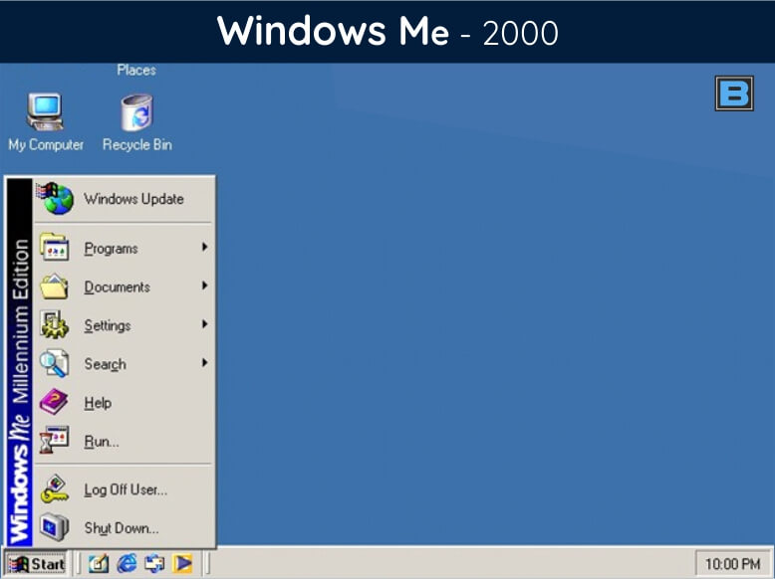
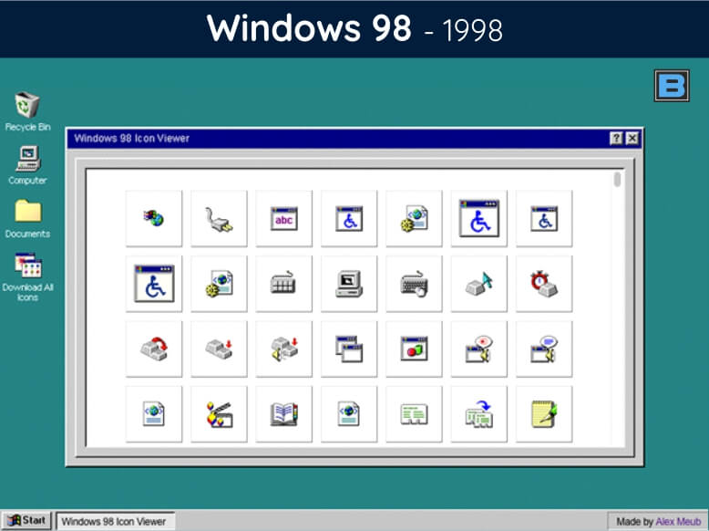
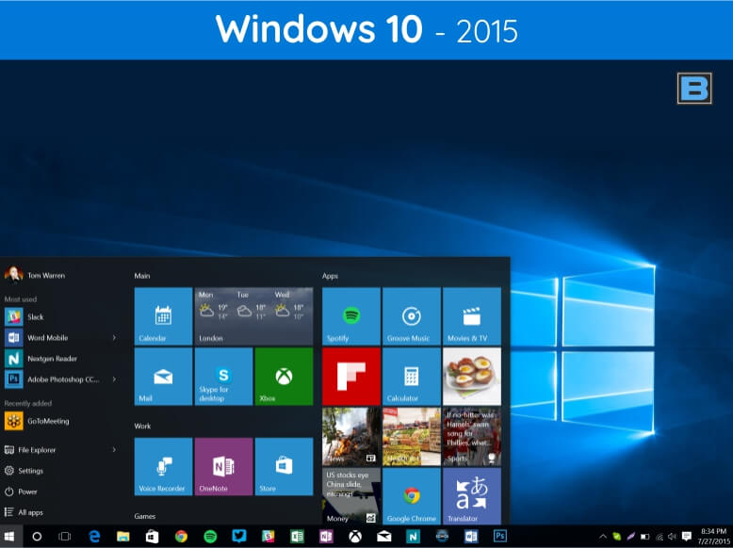
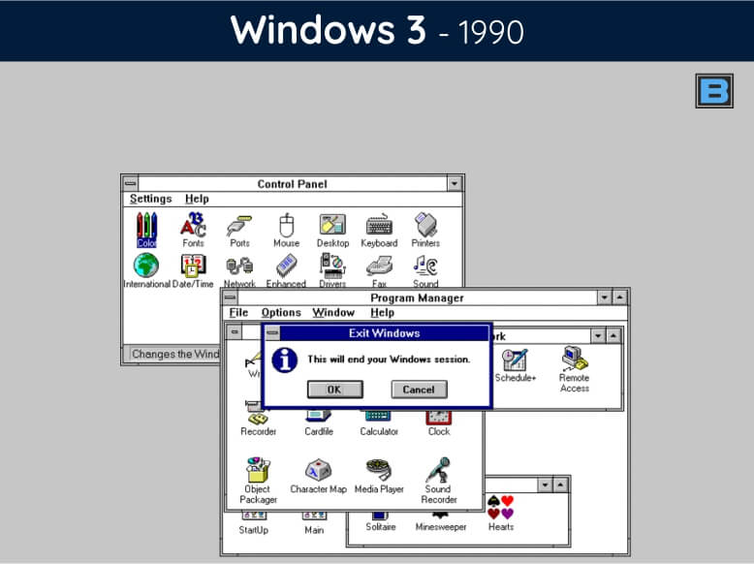
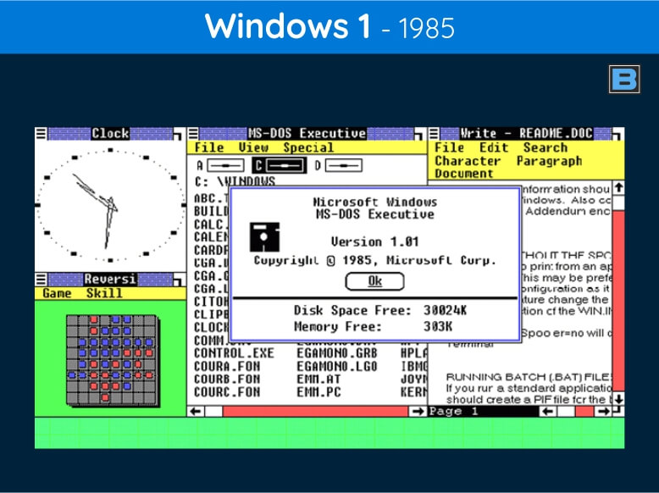
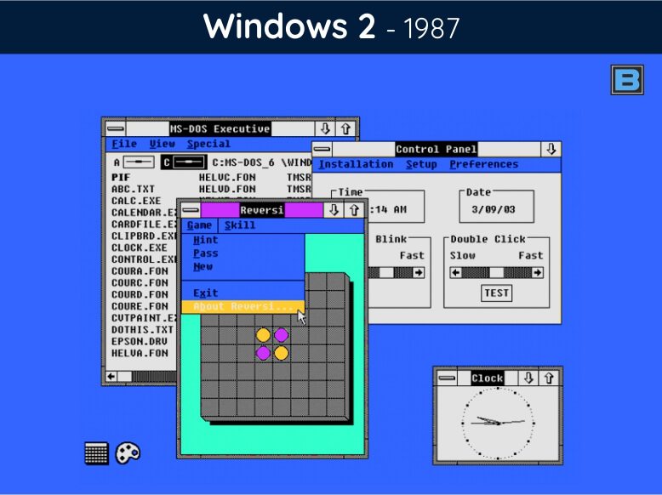

Slide 9
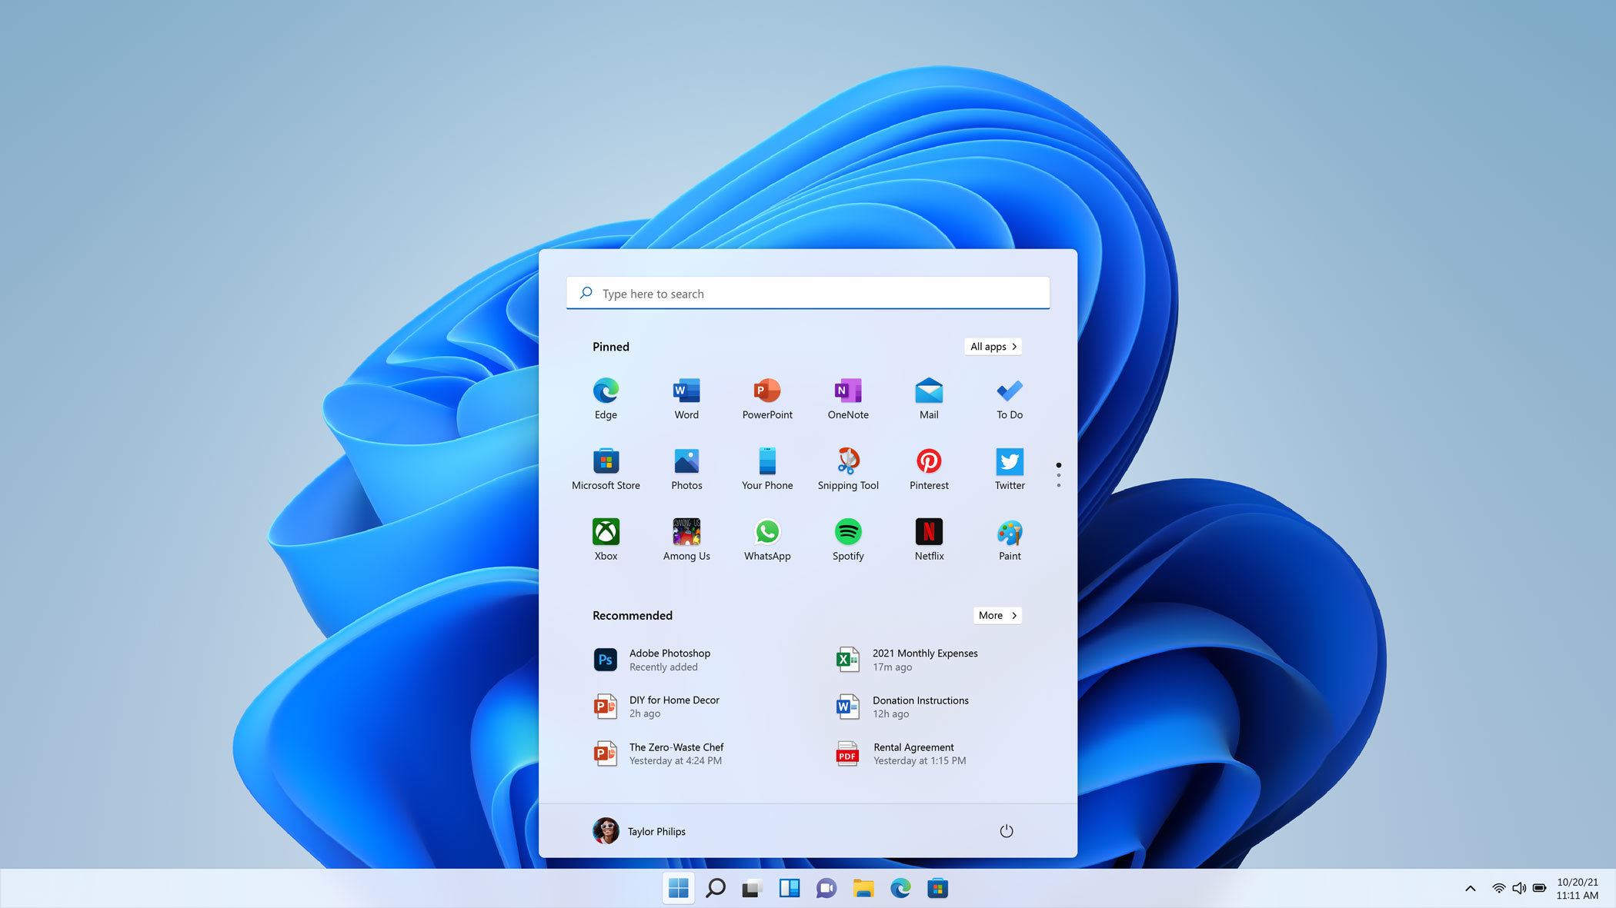

Slide 10
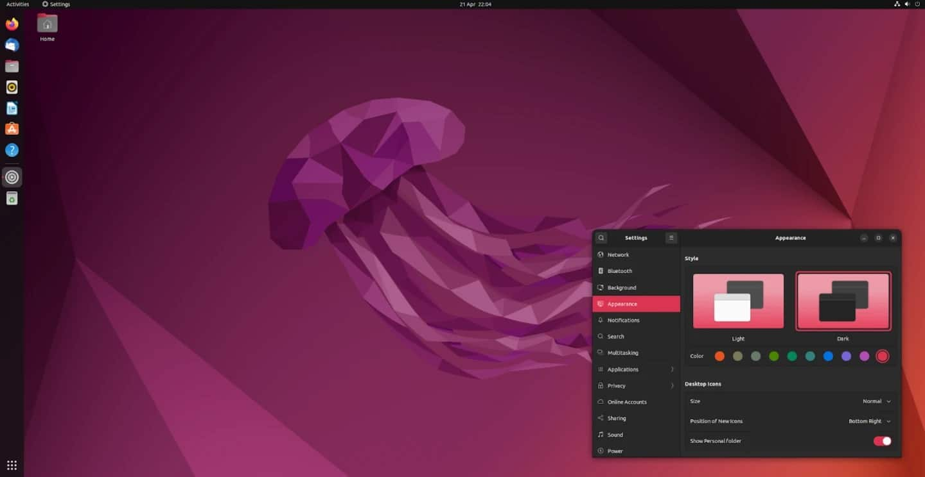
linux

Slide 11
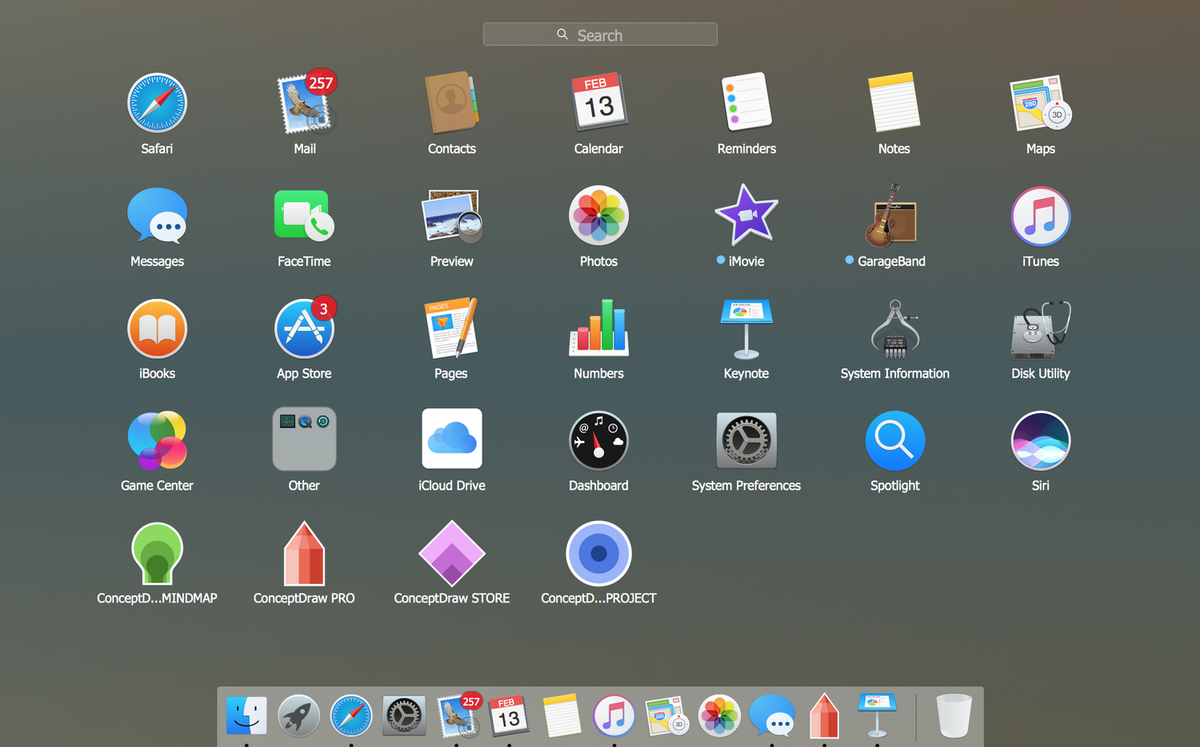
Mac os

Slide 12

Android
Notes:
AndroidDernière version stable15 ( 3 septembre 2024 )

Slide 13

ios
Notes:
La dernière version d’iOS et iPadOS est la version 17.6.1 sortie le 19 août 2024². La dernière version bêta d'iOS et d'iPadOS est la version 18.1 bêta 5 sortie le 23 septembre 2024³.

Slide 14
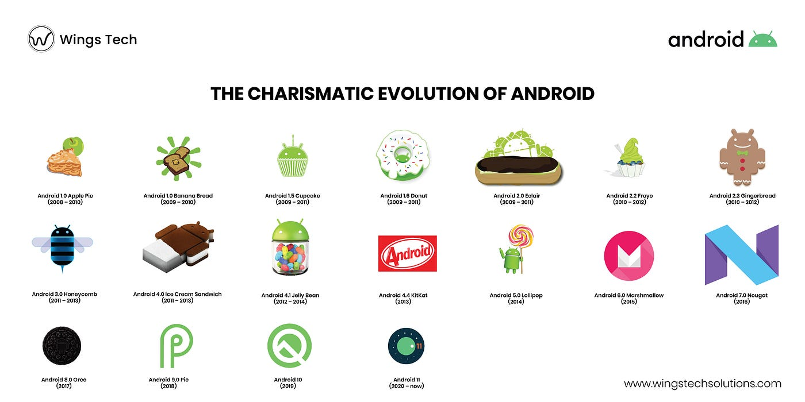



Notes:
Le dernier système d'exploitation Android disponible est Android 14, lancé officiellement par Google en octobre 2023.

Slide 15

مميزات نظام التشغيل

Slide 16
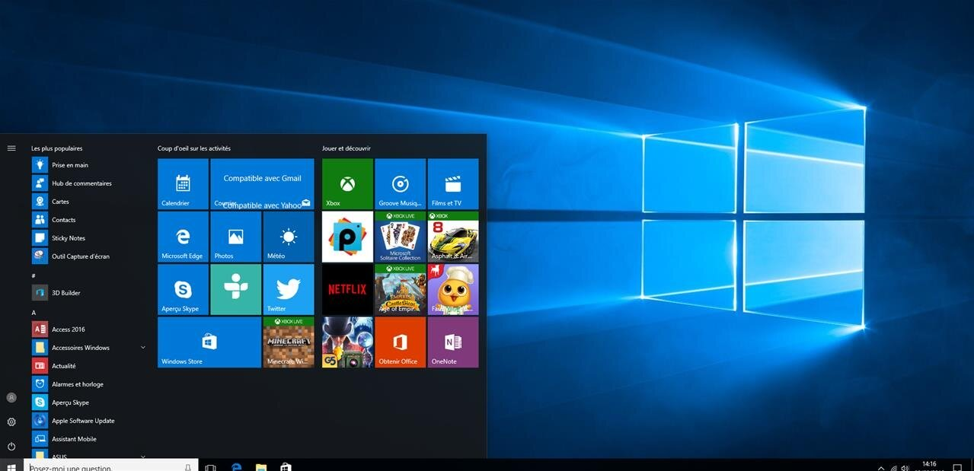
2. مميزات نظام التشغيل :
يتميز نظام التشغيل ب:
*- ذو واجهة بيانية سهلة الاستخدام.
*- هو الوسيط بين المستخدم و الحاسوب.
*- هو المسؤول عن تنفيذ أكثر من برنامج في نفس الوقت.

Slide 17

مفهوم تثبيت نظام التشغيل

Slide 18



3. مفهوم تثبيت نظام التشغيل :L’installation
هو مجموعة من الخطوات و المراحل التي يجب إتباعها حيث تتم عملية نسخ الملفات و البرامج على القرص الصلب انطلاقا من برنامج إقلاع Bootable نجده في قرص مضغوط أو فلاش ...

Slide 19

مفهوم تقسيم القرص

Slide 20






D
C
HDD
E
Notes:
،أي عمل نقوم به نسجله على القرص الصلب أفلام العاب ونظام التشغيل، لتنظيم الملفات نقسم القرض الضلب

Slide 21
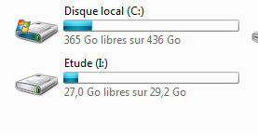
4- مفهوم تقسيم القرص الصلب:
القرص الصلب ھو قطعة واحدة من الناحیة المادیة، لكن یمكن تجزئتھا أو تقسیمھا افتراضیا إلى تجزئتین أو أكثر (C, D, E, F…)
التجزئة(C) عادة ما تحتوي ملفات نظام التشغیل و تتولى عملیة إقلاع الحاسوب.
21

Slide 22
5- فوائد تقسيم القرص الصلب:
إمكانية تثبيت أكثر من نظام تشغيل واحد على نفس القرص الصلب.
الاستخدام الأمثل للمساحة المتوفرة على القرص الصلب.
جعل الملفات أكثر أمانا.
إيجاد الملفات بسهولة أكثر.
ملاحظة: تقسيم القرص لا يعني زيادة السعة.

Slide 23

تهيئة القرص

Slide 24
6- تهيئة القرص:Formatage
أ- مفهوم التهيئة (Formatage) هي إعداد و تحضير القرص الصلب ليصبح جاهزا لتخزين الملفات.
ب- انواع التهيئة
1- تهيئة فيزيائية: يتم تقسيم القرص الصلب إلى عناصر أساسية : مسارات و قطاعات. تتم هذه العملية عند المصنع لتستطيع تهيئتها منطقيا.
2- تهيئة منطقية : أي وضع نظام ملفات (file system) على القرص لكي يسمح بالقراءة و التخزين.

Slide 25

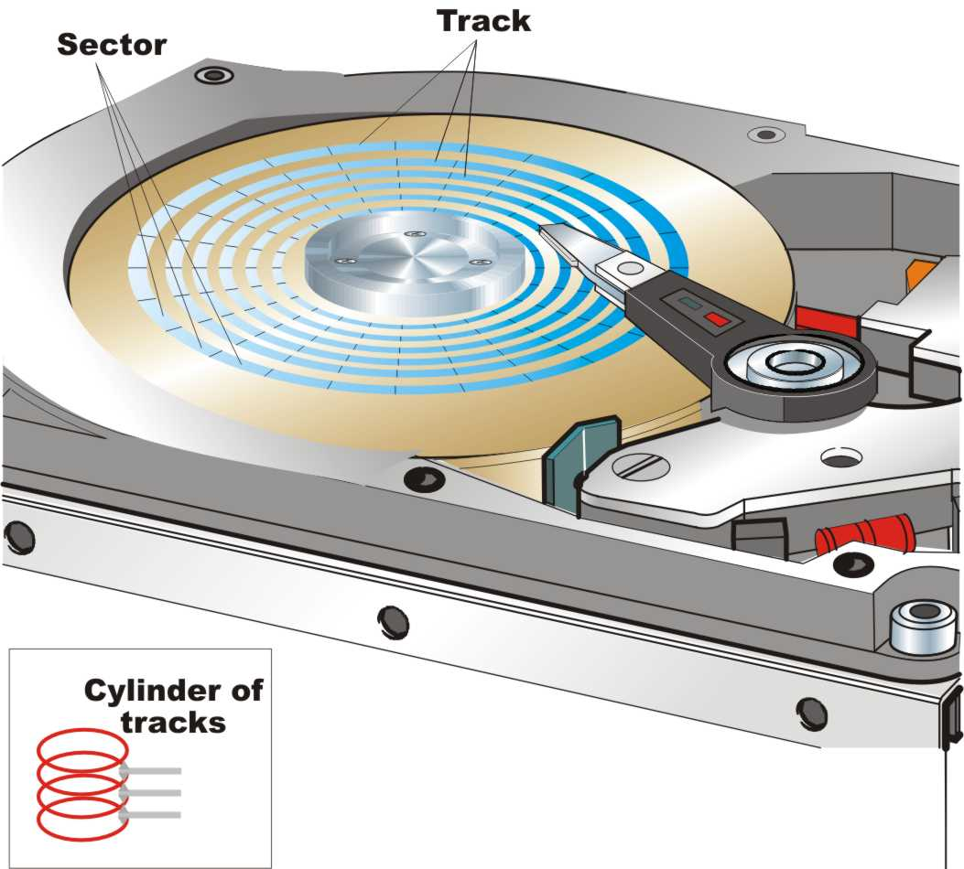
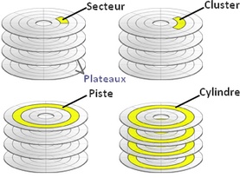
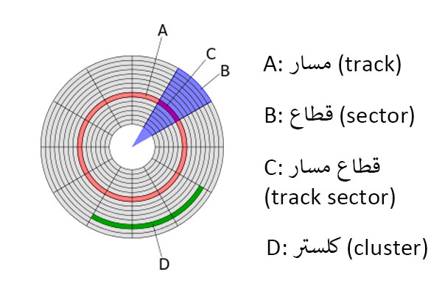

Slide 26
إعدادات تثبيت نظام التشغيل

Slide 27
7- إعدادات تثبيت نظام التشغيل
عند تشغيل الجهاز مباشرة فإنه يقلع من القرص الصلب و هذا راجع للترتيب الموجود فيBIOS ، اذا اردنا إقلاع الجهاز من جهة أخرى )قرص مضغوط، ذاكرة متصلة بمنفذ USB) توجب علينا تغيير الإقلاع الأول في BIOS.
للدخول لبرنامج BIOS جهاز بعد بدء تشغيل الجهاز نضغط على المفتاح F2 او 8Fو هو يختلف من جهاز لآخر حسب الشركة المصنعة للوحة الأم و هنا نغير الإقلاع الاول ثم نحفظ و نغادر البرنامج.

Slide 28
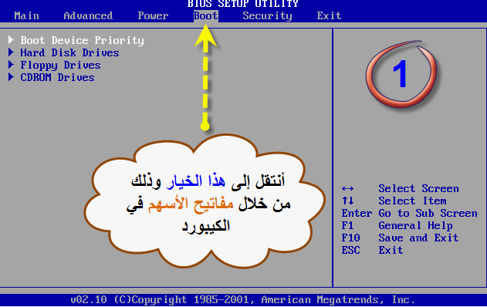

Slide 29
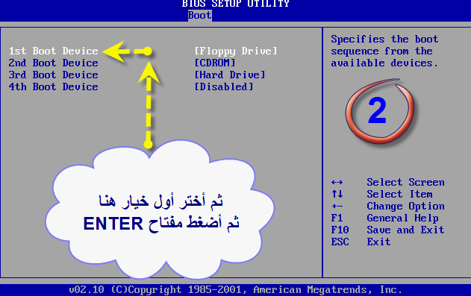

Slide 30
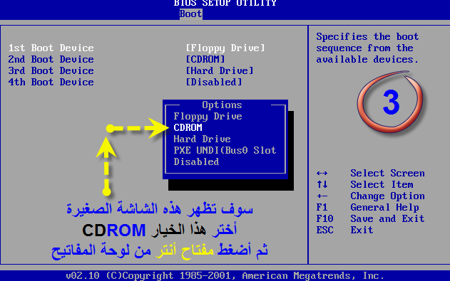

Slide 31
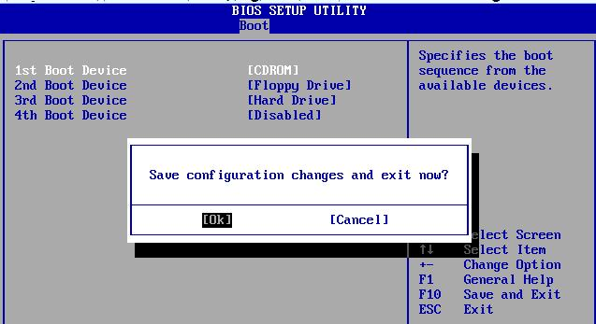

Slide 32
8- إعدادات تثبيت نظام التشغيل
بعد تغيير الإقلاع الأولي و تحديده حسب الوسيلة المتوفرة نتبع المراحل التالية لتثبيت نظام التشغيل Windows 7:
1- . نضع قرص النظام المضغوط في قارئ الأقراص المضغوطة، أو الذاكر في المنفذ .USB
2- نشغل الجهاز، يطلب منا الضغط على أي مفتاح من لوحة المفاتيح.
3- تظهر نافذة نختار فيها لغة التثبيت ثم المصادقة على شروط استعمال البرنامج.
4- اختيار موضع التثبيت في الأقراص (C ; D ; E) المتوفرة

Slide 33
5- إدخال اسم المستعمل و إدخال كلمة مرور.
6- . اختيار المنطقة الزمنية.
7- . ضبط الوقت و الساعة.
8- . إعداد الشبكة.
9- . انتهاء عملية التثبيت.
عند الانتهاء يعاد التشغيل مرة أخرى تلقائيا وبذلك نكون قد انهينا عملية تثبيت النظام بنجاح.

